Slide 1
SIMKlinik Elrhea Clinic
Panduan Pengguna — Karyawan
SIMKlinik Elrhea Clinic
Daftar Isi
01 Halaman Login
02 Dashboard Karyawan
03 Antrian — Kosong
04 Antrian — Dengan Pasien
05 Antrian — Siapkan Obat
06 Pendaftaran Pasien
07 Pendaftaran — Pilih Layanan
08 Kasir
09 Katalog Produk
10 Katalog Layanan
11 Laporan Pembayaran
12 Laporan — Format PDF
SIMKlinik • 2026 • Panduan Pengguna

Slide 2
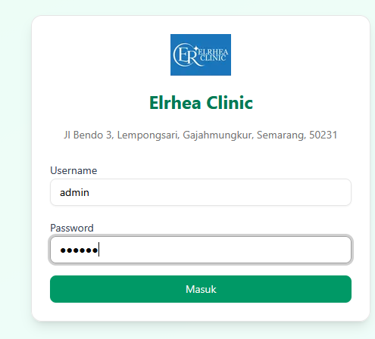
1. Halaman Login
2 / 12
SIMKlinik — Karyawan
2 / 12

Slide 3
1. Halaman Login
3 / 12
Navigasi & Akses
Ini adalah halaman login sistem SIMKlinik.
Langkah Masuk ke Sistem
Masukkan email atau username Anda
Masukkan password Anda
Klik tombol "Masuk"
Pilih Role sesuai akun Anda:
Admin / Superadmin — Akses penuh ke semua fitur
Dokter — Akses halaman dokter
Kasir — Akses halaman kasir
Karyawan — Akses halaman karyawan
Hubungi admin jika lupa password.
Source: login.png
SIMKlinik — Karyawan
3 / 12

Slide 4
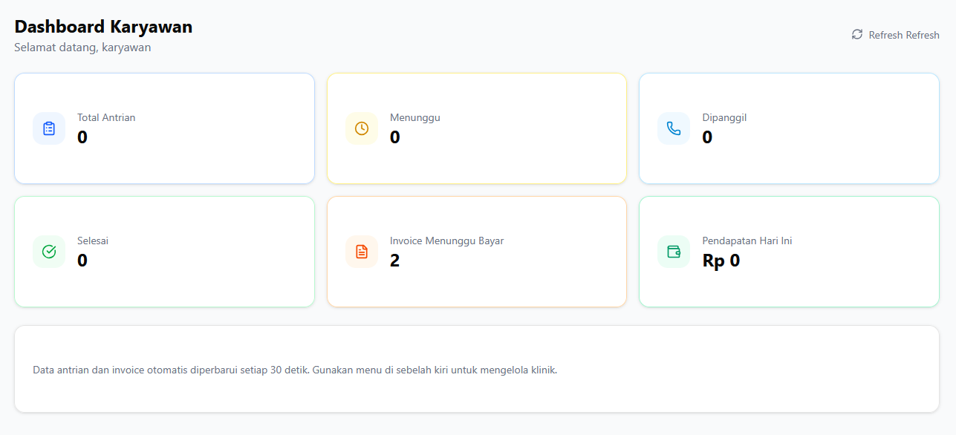
2. Dashboard Karyawan
3 / 12
SIMKlinik — Karyawan
3 / 12

Slide 5
2. Dashboard Karyawan
4 / 12
Ringkasan
Halaman utama setelah karyawan login.
Statistik yang Ditampilkan:
Total pasien hari ini
Jumlah antrian aktif
Pasien belum bayar
Total pendapatan hari ini
Menu shortcut di bagian bawah:
Pendaftaran — Daftarkan pasien baru
Kasir — Proses pembayaran
Sidebar kiri untuk navigasi lengkap.
Source: karyawan-dashboard.png
SIMKlinik — Karyawan
4 / 12

Slide 6
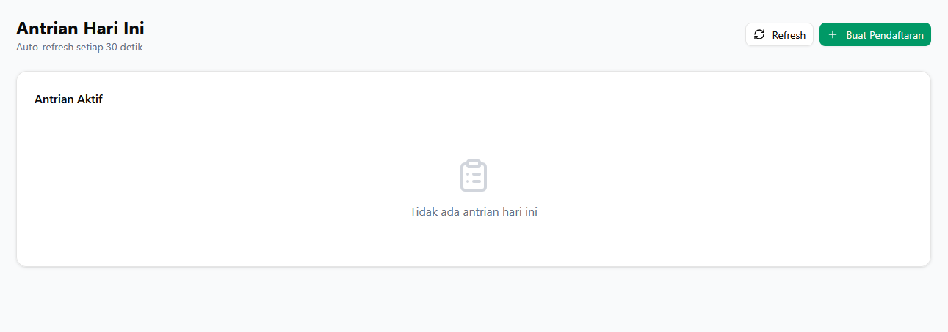
3. Antrian — Kosong
4 / 12
SIMKlinik — Karyawan
4 / 12

Slide 7
3. Antrian — Kosong
5 / 12
Manajemen Antrian
Tampilan saat belum ada pasien dalam antrian.
Status screen:
Pesan "Belum ada antrian"
Tombol "Refresh" untuk update manual
Auto-refresh aktif setiap 30 detik.
Antrian akan terisi setelah ada pendaftaran pasien baru.
Source: karyawan-antrian-tanpa-pasien.png
SIMKlinik — Karyawan
5 / 12

Slide 8
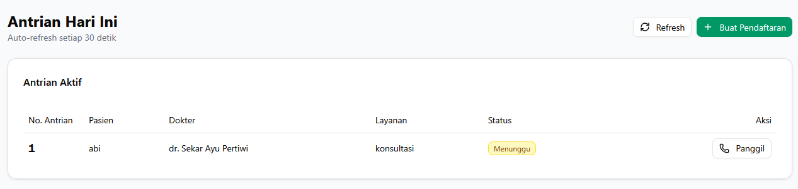
4. Antrian — Dengan Pasien
5 / 12
SIMKlinik — Karyawan
5 / 12

Slide 9
4. Antrian — Dengan Pasien
6 / 12
Manajemen Antrian
Tampilan antrian yang sudah ada pasiennya.
Kolom Tabel:
No. Antrian — Nama Pasien — Dokter Tujuan
Keluhan Awal — Status
Aksi per Baris:
Panggil — Panggil pasien untuk diperiksa
Detail — Lihat detail pasien
Update — Ubah status antrian
Status: Menunggu / Dipanggil / Selesai
Source: karyawan-antrian-dengan-pasien.png
SIMKlinik — Karyawan
6 / 12

Slide 10
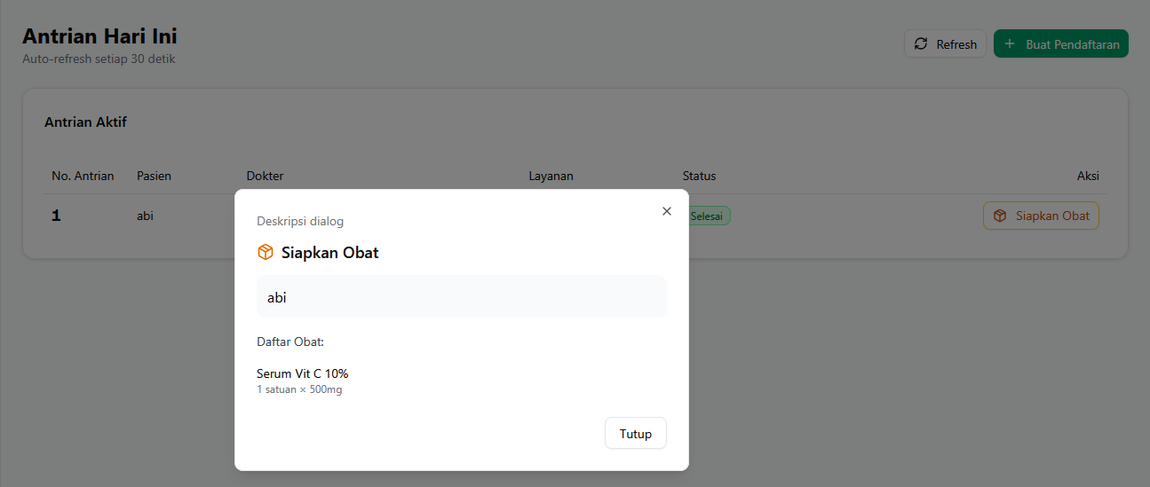
5. Antrian — Siapkan Obat
6 / 12
SIMKlinik — Karyawan
6 / 12

Slide 11
5. Antrian — Siapkan Obat
7 / 12
Manajemen Antrian
Halaman untuk preparing obat setelah dokter memeriksa.
Workflow Persiapan Obat:
1. Dokter sudah mengisi: Form SOAP & Resep obat
2. Karyawan prepare obat: Cek resep, siapkan, checklist
3. Klik "Selesai": Pasien mendapat notifikasi & siap ke kasir
Pastikan obat sudah benar sebelum konfirmasi selesai.
Source: karyawan-antrian-siapkan-obat.png
SIMKlinik — Karyawan
7 / 12

Slide 12
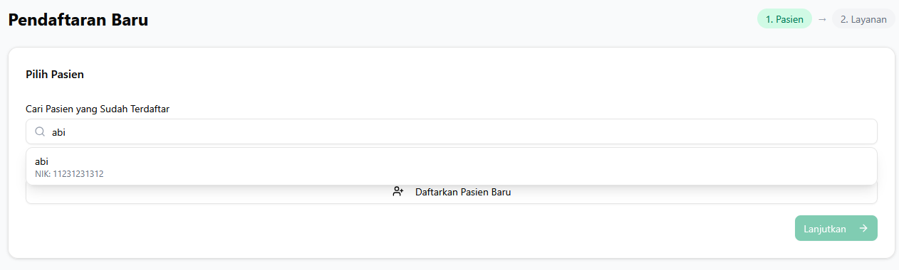
6. Pendaftaran Pasien
7 / 12
SIMKlinik — Karyawan
7 / 12

Slide 13
6. Pendaftaran Pasien
8 / 12
Pendaftaran
Form untuk mendaftarkan pasien baru.
Field yang Harus Diisi:
Data Diri: Nama lengkap, tanggal lahir, jenis kelamin, alamat
Kontak: No. HP / WhatsApp
Kunjungan: Keluhan awal / alasan datang
Setelah Submit:
Pasien masuk antrian, dapat nomor antrian, menunggu dipanggil
Source: karyawan-pendaftaran.png
SIMKlinik — Karyawan
8 / 12

Slide 14
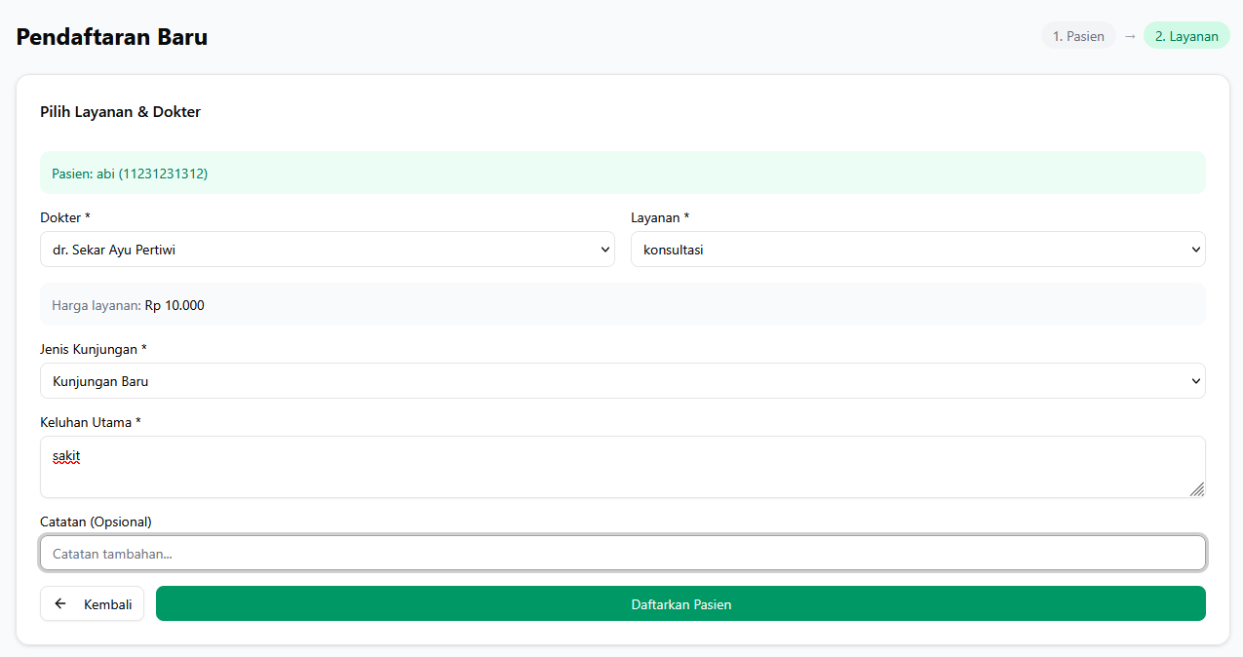
7. Pendaftaran — Pilih Layanan
8 / 12
SIMKlinik — Karyawan
8 / 12

Slide 15
7. Pendaftaran — Pilih Layanan
9 / 12
Pendaftaran
Step 2 dari pendaftaran pasien.
Opsi yang Harus Dipilih:
Pilih Layanan: Pemeriksaan Umum / Tindakan Khusus / Konsultasi
Pilih Dokter: Dari daftar dokter aktif
Pilih Jadwal: Tanggal praktik & jam yang tersedia
Setelah dipilih, sistem generate nomor antrian.
Source: karyawan-pendaftaran-form-layanan-dokter.png
SIMKlinik — Karyawan
9 / 12

Slide 16
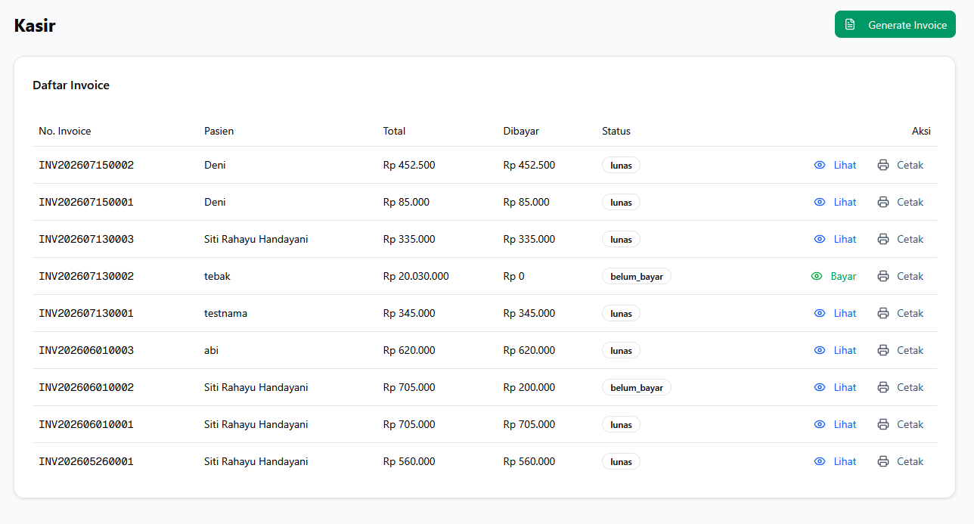
8. Kasir
9 / 12
SIMKlinik — Karyawan
9 / 12

Slide 17
8. Kasir
10 / 12
Pembayaran
Halaman untuk proses pembayaran.
Fitur Utama:
Daftar invoice belum lunas
Filter berdasarkan tanggal
Detail layanan & produk
Metode pembayaran: Tunai / Transfer bank / QRIS
Setelah bayar: Invoice status = Lunas, struk bisa dicetak.
Source: karyawan-kasir.png
SIMKlinik — Karyawan
10 / 12

Slide 18
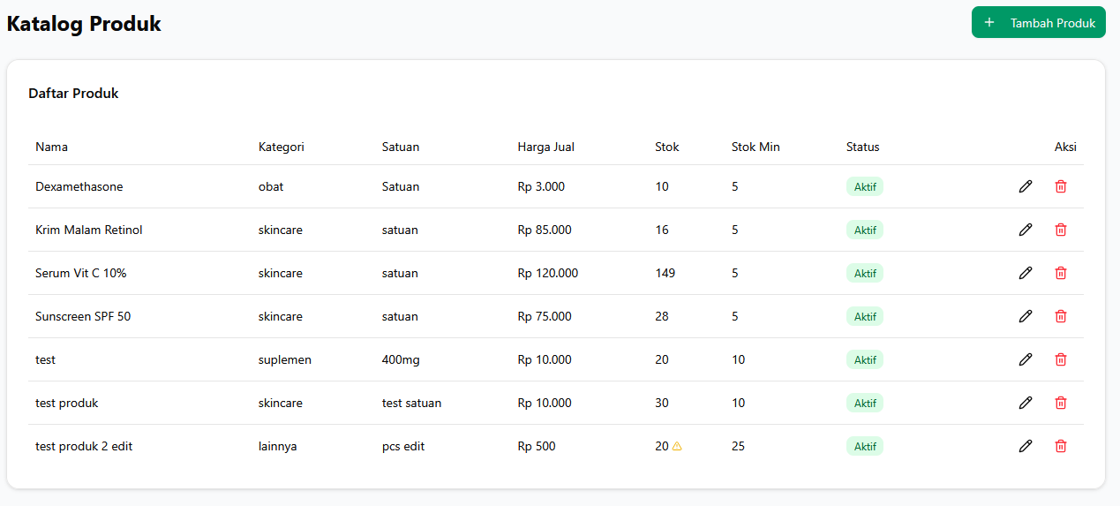
9. Katalog Produk
10 / 12
SIMKlinik — Karyawan
10 / 12

Slide 19
9. Katalog Produk
11 / 12
Referensi
Halaman untuk melihat daftar produk farmasi.
Kolom yang Ditampilkan:
Kode Produk — Nama Produk — Harga Jual — Stok — Status
Fitur Search: Cari berdasarkan nama atau kode.
Filter: Semua / Tersedia / Stok Rendah
Catatan: Karyawan hanya bisa melihat, edit produk adalah hak admin.
Source: karyawan-katalog-produk.png
SIMKlinik — Karyawan
11 / 12

Slide 20
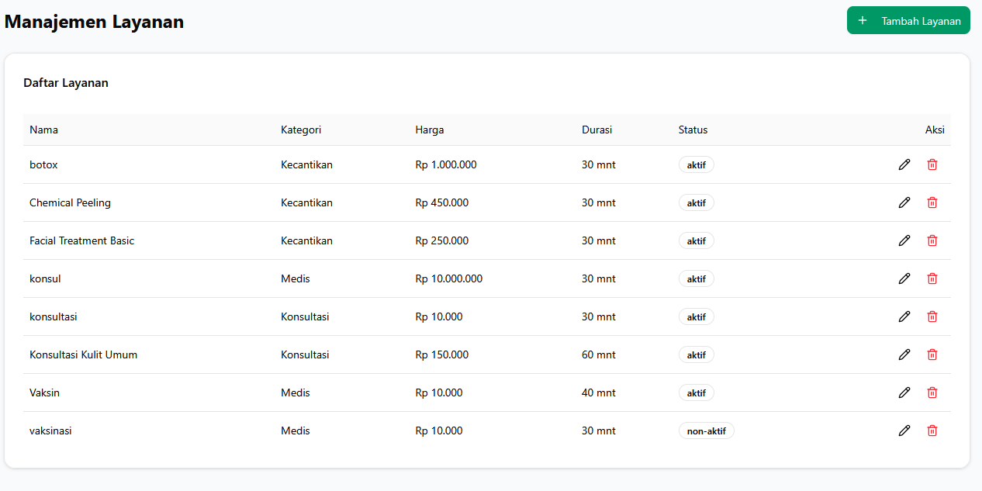
10. Katalog Layanan
11 / 12
SIMKlinik — Karyawan
11 / 12

Slide 21
10. Katalog Layanan
12 / 12
Referensi
Halaman untuk melihat daftar layanan klinik.
Kolom yang Ditampilkan:
Kode Layanan — Nama — Dokter Penanggung — Harga — Status
Fitur search untuk cari layanan.
Catatan: Karyawan hanya bisa melihat (read-only). Tambah, edit, hapus adalah hak admin.
Source: karyawan-layanan.png
SIMKlinik — Karyawan
12 / 12

Slide 22
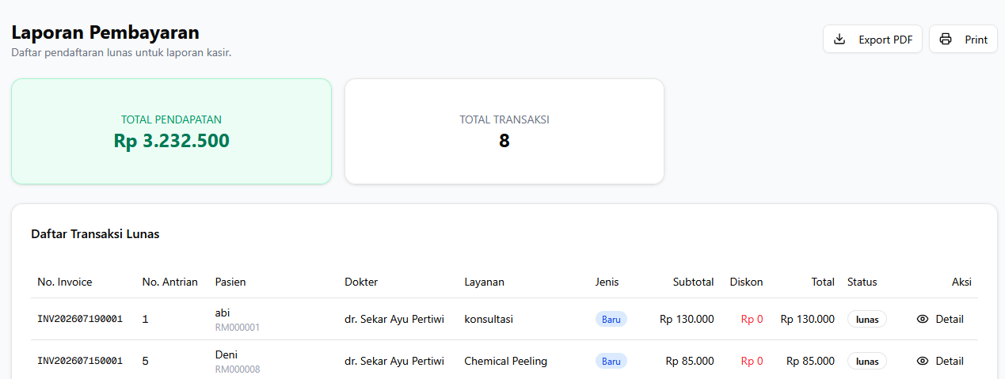
11. Laporan Pembayaran
12 / 12
SIMKlinik — Karyawan
12 / 12

Slide 23
11. Laporan Pembayaran
13 / 12
Laporan
Halaman untuk melihat laporan pembayaran.
Filter yang Tersedia:
Tanggal (harian atau range)
Status (Semua / Lunas / Belum)
Data yang Ditampilkan:
Total pendapatan, jumlah transaksi, rincian per invoice
Fitur Export: Download PDF atau Download Excel.
Source: karyawan-laporan-pembayaran.png
SIMKlinik — Karyawan
13 / 12

Slide 24
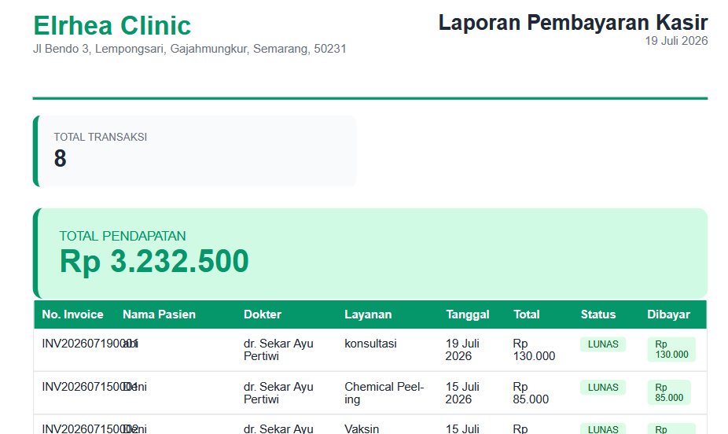
12. Laporan — Format PDF
13 / 12
SIMKlinik — Karyawan
13 / 12

Slide 25
12. Laporan — Format PDF
14 / 12
Laporan
Download laporan dalam format PDF.
Jenis Laporan Tersedia:
Laporan Harian — Aktivitas satu hari tertentu
Laporan Bulanan — Rekap seluruh bulan
Laporan Per Dokter — Statistik masing-masing dokter
Laporan Produk — Penjualan produk farmasi
Laporan Layanan — Penjualan layanan klinik
Aksi: Preview, Download PDF, Print, Kirim via WhatsApp.
Source: karyawan-laporan-pdf.png
SIMKlinik — Karyawan
14 / 12

Slide 26
~ Terima Kasih ~
Panduan Pengguna — Karyawan
12 Halaman
Elrhea Clinic
SIMKlinik • 2026 • Panduan Pengguna

